Slide 1
THÔNG SỐ SẢN PHẨM VF 8
PHÒNG ĐÀO TẠO KINH DOANH TOÀN CẦU
THÁNG 03/2025

Slide 2
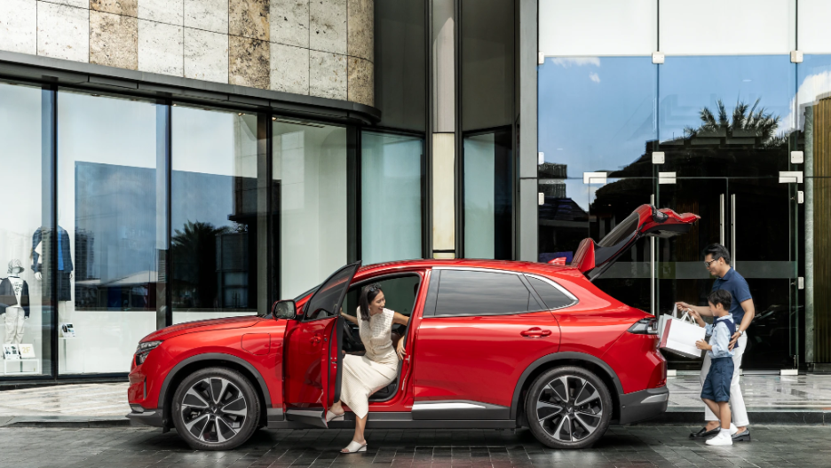
NỘI DUNG
NGOẠI THẤT & NỘI THẤT
THÔNG SỐ VẬN HÀNH
TRANG BỊ TIỆN NGHI
AN TOÀN & AN NINH

Slide 3
NGOẠI THẤT & NỘI THẤT
Kích thước, màu sắc, thiết kế nội & ngoại thất

Slide 4
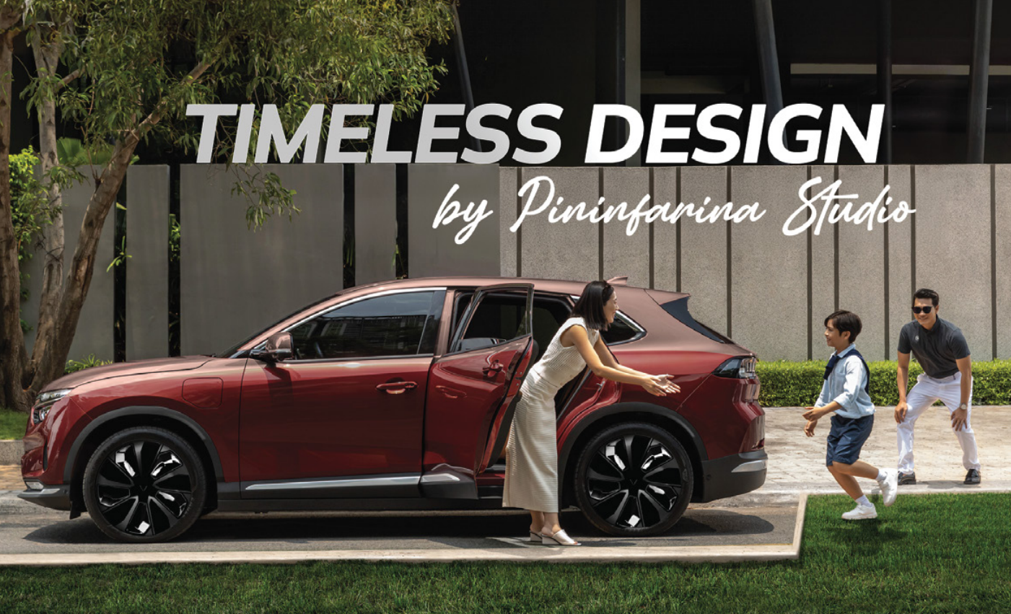
NGÔN NGỮ THIẾT KẾ
VF 8 sở hữu thiết kế hiện đại theo triết lý “Cân bằng động”

Slide 5
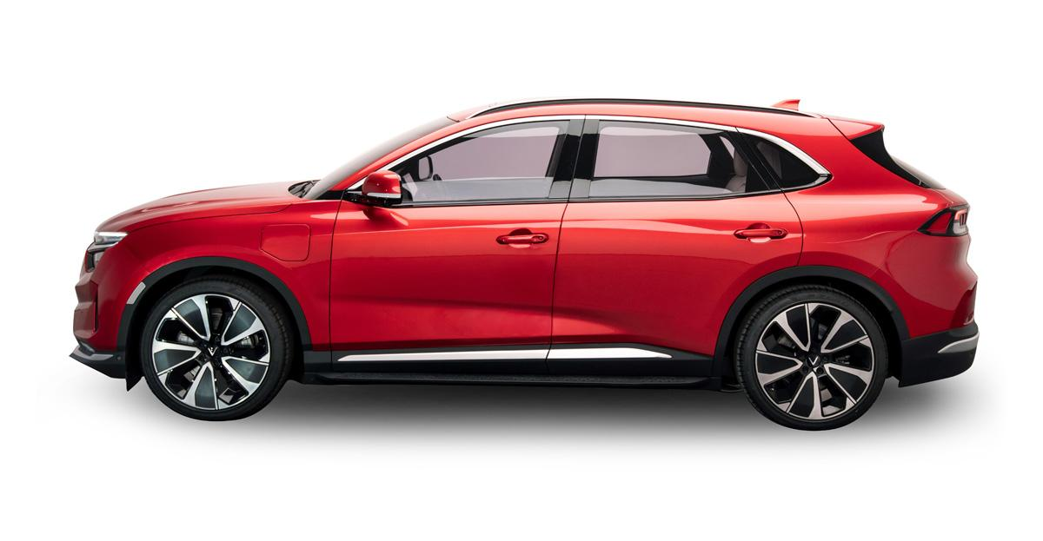
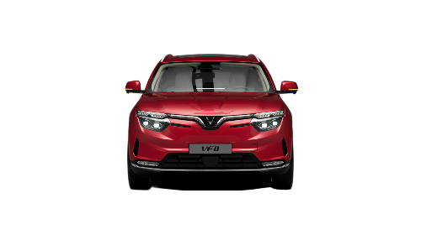
KÍCH THƯỚC
1.667 mm​
2.950 mm​
1.934 mm​
4.750 mm​
Khoảng sáng gầm xe: 175 mm
Dung tích cốp xe 376 L tăng lên 1.373 L khi gập hàng ghế thứ 2
Dung tích khoang hành lý phía trước: 88 L​ (Đo bằng phương pháp ngập nước)

Slide 6
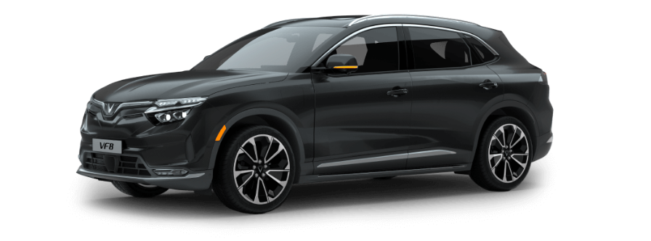
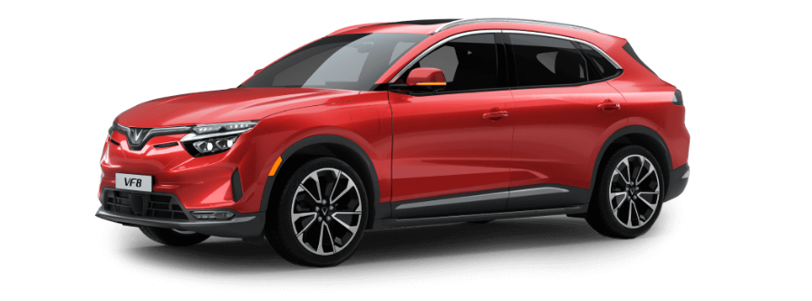
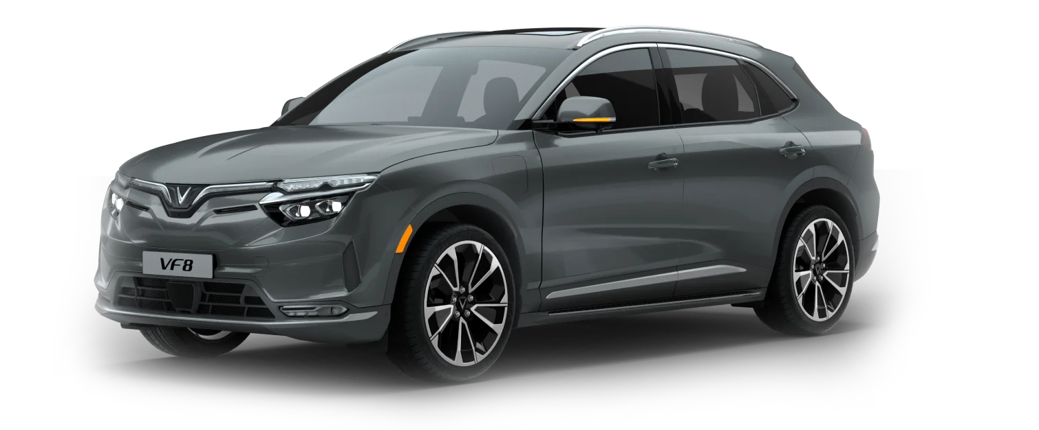
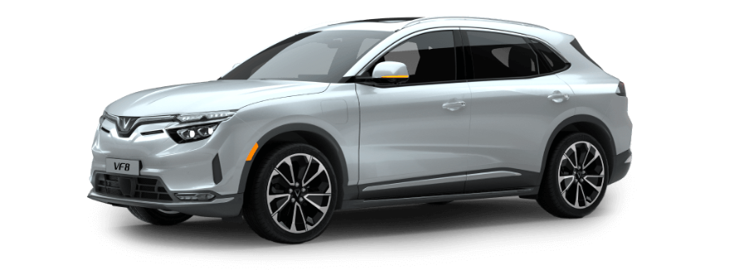
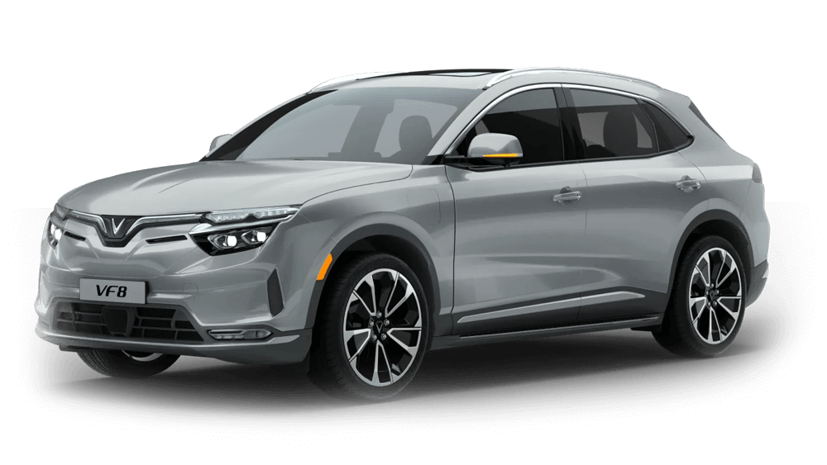
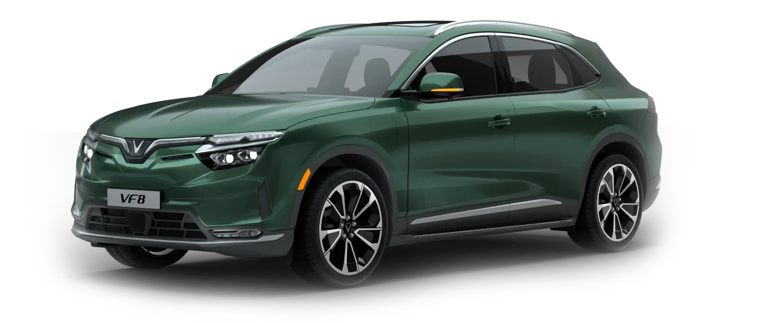

MÀU SẮC NGOẠI THẤT
Màu sắc tiêu chuẩn VF 8 Eco & VF 8 Plus
Đen - Jet Black
Đỏ - Crimson Red
Xám - Zenith Grey
Trắng - Infinity Blanc
Màu sắc nâng cao VF 8 Eco & VF 8 Plus
Bạc - Desat Silver
Xanh lá đậm - Ivy Green
Xanh lá nhạt - Urban Mint
Notes:
Các màu sắc mới phối phù hợp với nhu cầu của KH.
Sản xuất nhanh và giao xe sớm cho KH, KH không phải chờ đợi lâu.

Slide 7

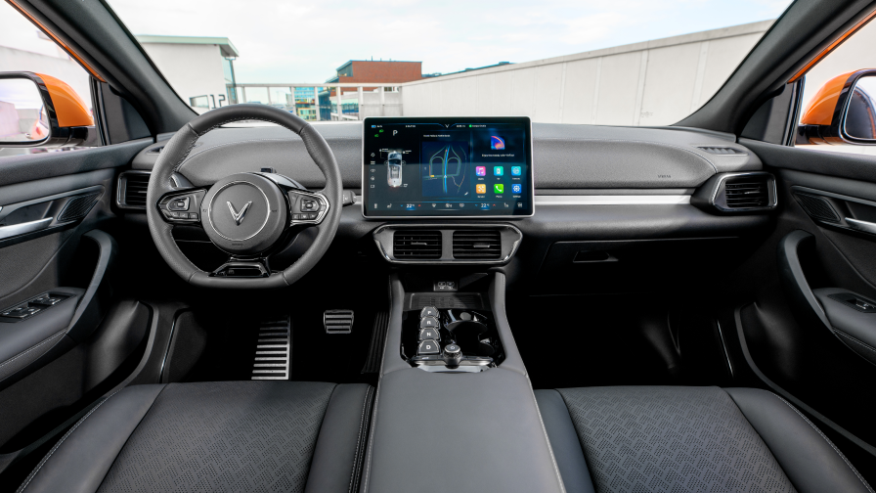
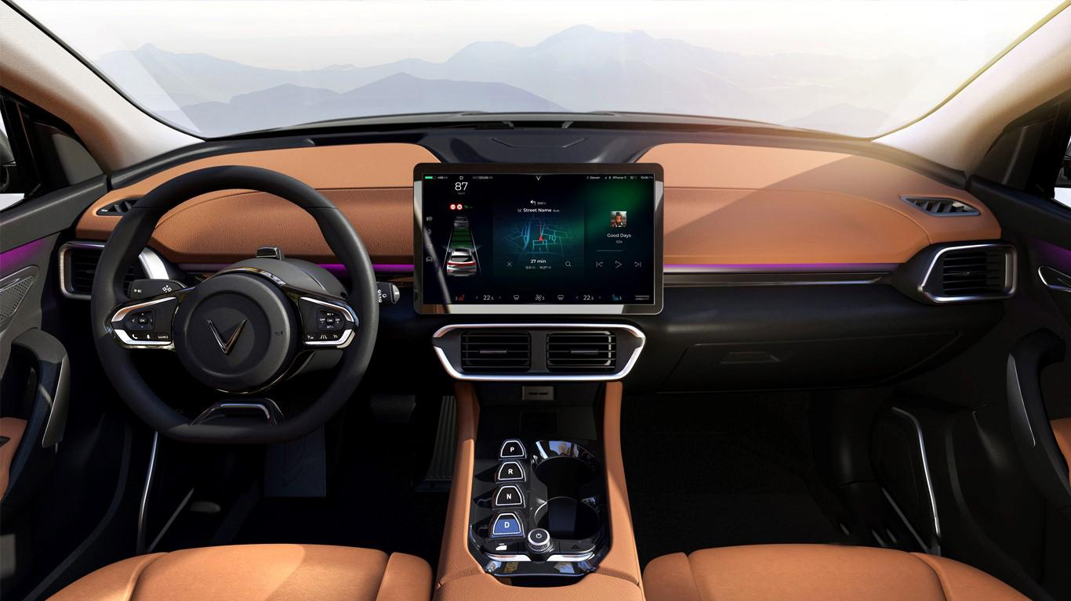


MÀU SẮC NỘI THẤT
VF 8 Eco
VF 8 Plus
Nội thất đen
Nội thất nâu
Nội thất đen
Notes:
Các màu sắc mới phối phù hợp với nhu cầu của KH.
Sản xuất nhanh và giao xe sớm cho KH, KH không phải chờ đợi lâu.

Slide 8
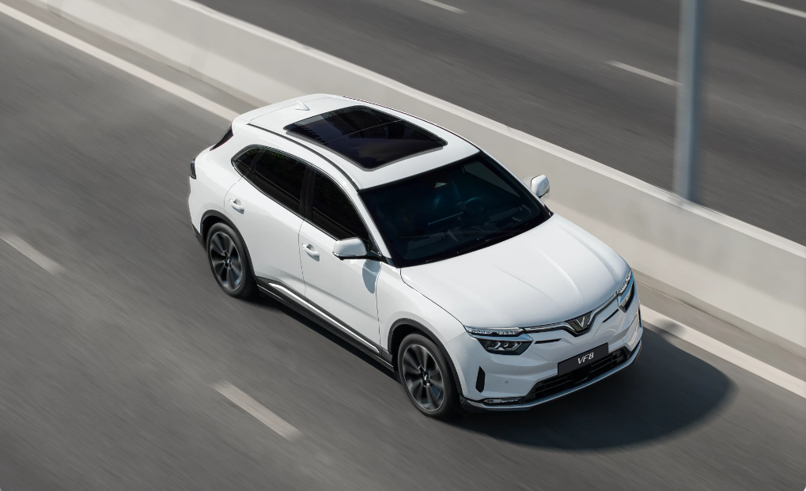
NGOẠI THẤT
Cửa sổ trời toàn cảnh (Plus)
Cốp điện + đá cốp (Plus)
Kính chắn gió chống tia UV
Kính cửa sổ sau màu đen riêng tư
Kính cửa sổ trước cách âm 2 lớp
Tấm bảo vệ dưới thân xe
Mâm hợp kim 20 inch (Plus)

Slide 9
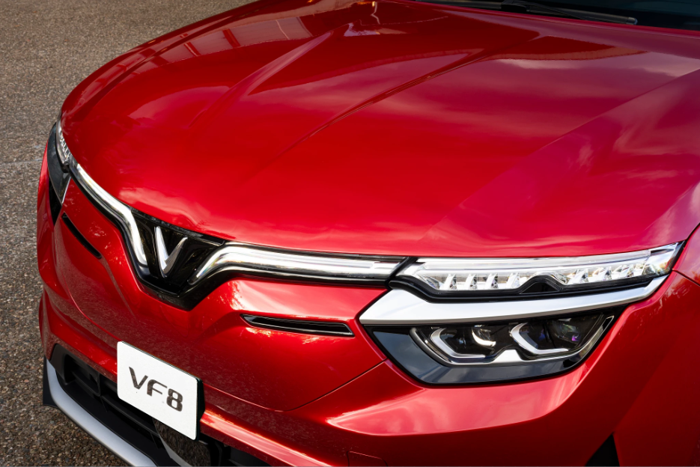
NGOẠI THẤT
Cụm đèn trước: LED
Đèn chờ dẫn đường
Đèn chào mừng
Tự động bật/tắt
Điều khiển góc chiếu đèn pha tự động
Đèn sương mù trước (Plus)
Đèn chiếu góc (Plus)
Đèn pha thích ứng

Slide 10
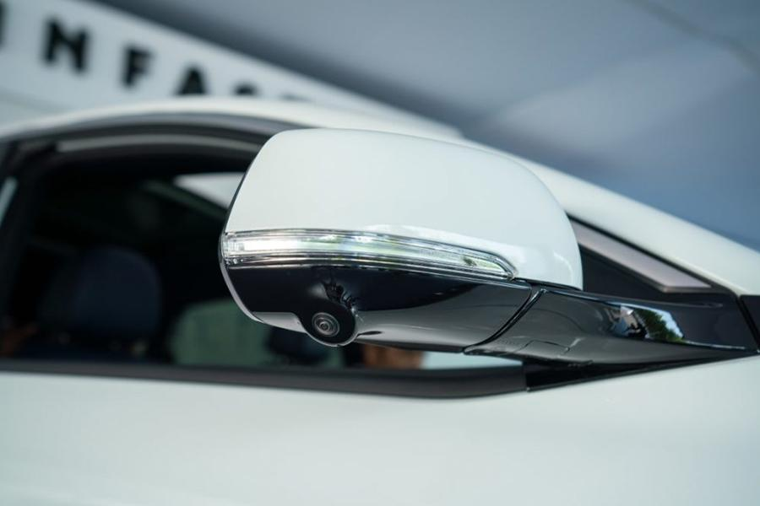
NGOẠI THẤT
GƯƠNG CHIẾU HẬU
Chỉnh điện
Gập điện
Tích hợp đèn báo rẽ
Nhớ vị trí (Plus)
Sấy mặt gương
Chống chói tự động (Plus)
Tự động chỉnh khi lùi (Plus)

Slide 11
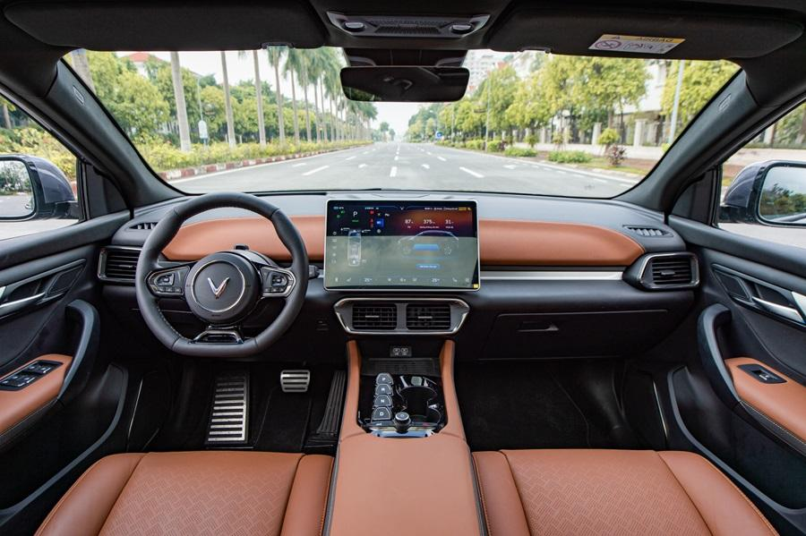
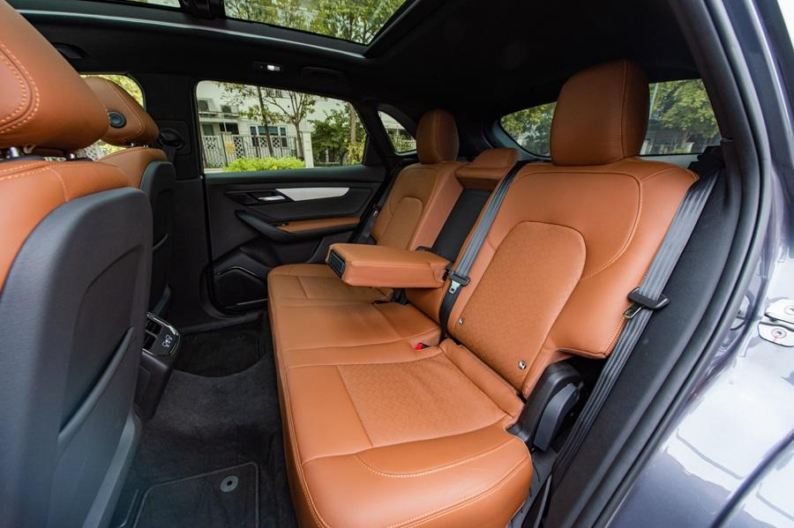
THIẾT KẾ NỘI THẤT
GHẾ LÁI
Bọc da nhân tạo (Plus), giả da (Eco)
Chỉnh điện 12 hướng, tích hợp nhớ vị trí, sưởi & thông gió (Plus)
Chỉnh điện 6 hướng (Eco)
GHẾ PHỤ
Bọc da nhân tạo (Plus), giả da (8 Eco)
Chỉnh điện 10 hướng, tích hợp sưởi & thông gió (Plus), chỉnh điện 6 hướng (Eco)
HÀNG GHẾ THỨ 2
Chỉnh cơ 2 hướng
Tích hợp sưởi & thông gió (Plus)
Hàng ghế thứ 2 gập 60:40, có bệ gác tay tích hợp hộc để cốc

Slide 12
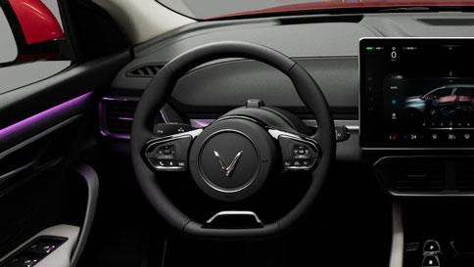
THIẾT KẾ NỘI THẤT
VÔ LĂNG
Bọc da nhân tạo
Thiết kế dạng D-cut thể thao
Chỉnh điện 4 hướng (Plus), chỉnh cơ 4 hướng (8 Eco)
Tích hợp nút bấm điều khiển tính năng giải trí
Tích hợp nút bấm điều khiển ADAS

Slide 13
THÔNG SỐ VẬN HÀNH
Vận hành & khung gầm

Slide 14
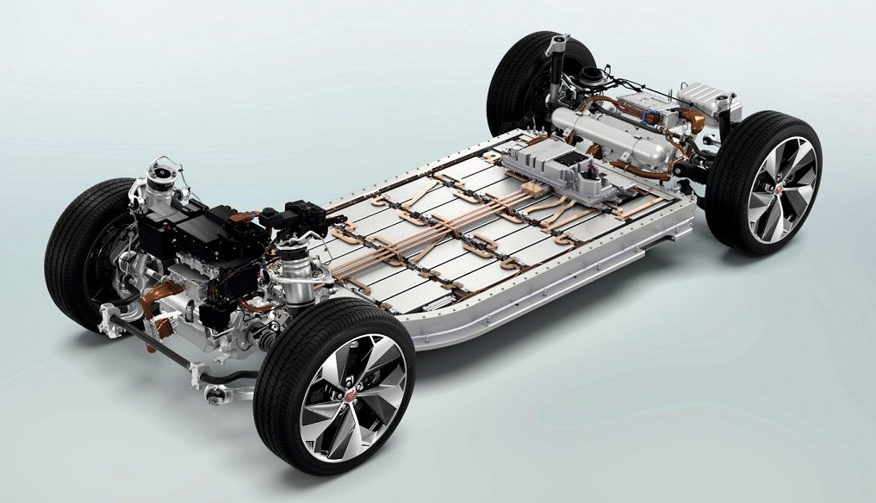
KHẢ NĂNG VẬN HÀNH
Phiên bản | VF 8 Eco | VF 8 Plus
Loại pin | CATL
Dung lượng pin khả dụng | 87,7 kWh
Công suất tối đa | 150 kW [201 hp] | 300 Kw [402 hp]
Momen xoắn tối đa | 310 Nm | 620 Nm
Quãng đường chạy một lần sạc đầy | 531 km (WLTP) 562 km (NEDC) | 457 km
Thời gian nạp pin nhanh nhất (từ 10 – 70%) | ~ 31 phút
Tăng tốc từ 0 – 100 km/h | 11,8 s | 5,5 s
Hệ thống phanh tái sinh | Tắt/Thấp/Trung bình/Cao
Notes:
Cập nhật quãng đường di chuyển của VF 8 Eco theo tiêu chuẩn NEDC, VF 8 Plus vẫn giữ nguyên theo WLTP

Slide 15
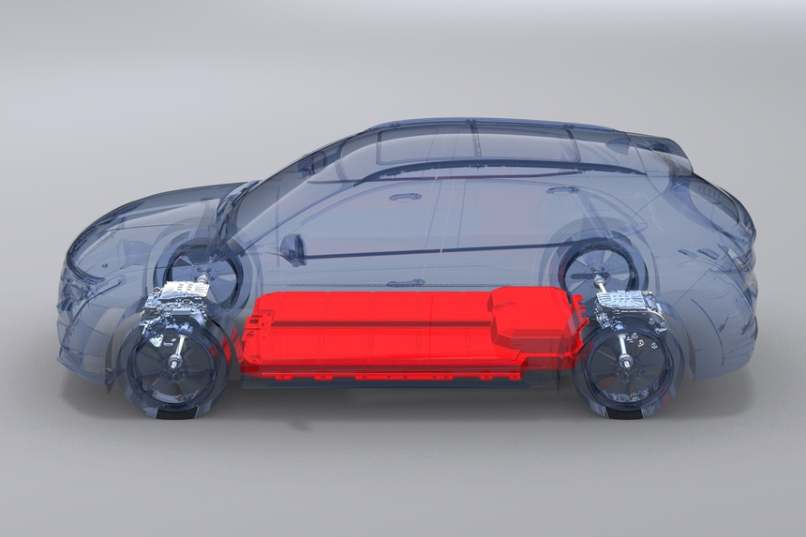
TRUYỀN ĐỘNG
Hệ thống dẫn động:
  4 bánh toàn thời gian (AWD) (Plus)
  Dẫn động cầu trước (FWD) (Eco)
Hệ thống treo:
  Treo trước: độc lập thông minh
  Treo sau: thanh điều hướng đa điểm
Chế độ lái: Eco, Normal, Sport

Slide 16
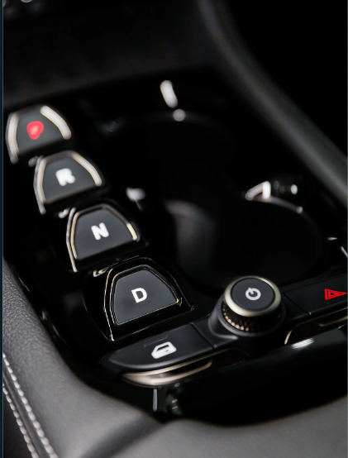
VẬN HÀNH
Khởi động bằng bàn đạp phanh
Phanh tay điện tử
Nút chuyển số dạng phím bấm, đặt ở khu vực trung tâm

Slide 17
TRANG BỊ TIỆN NGHI

Slide 18
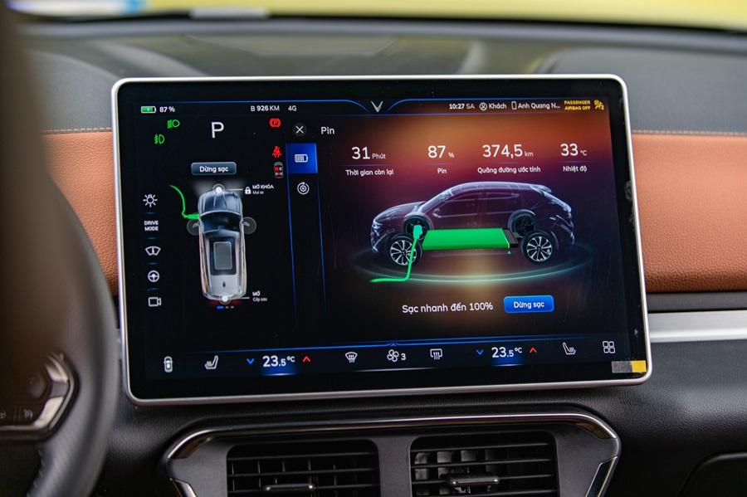
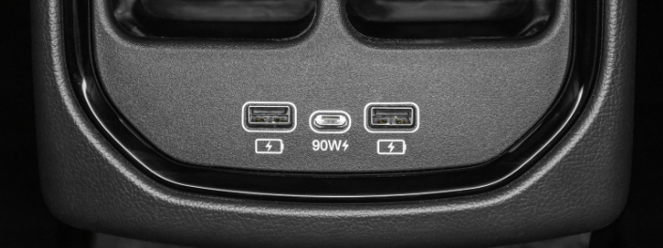
HỆ THỐNG THÔNG TIN GIẢI TRÍ
Màn hình giải trí cảm ứng 15,6 inch, tích hợp các tính năng giải trí thông minh
Màn hình lái HUD
Sạc không dây (Plus)
Hệ thống loa: 10 loa + 1 loa trầm (Plus), 8 loa (8 Eco)
Cổng kết nối USB loại A hàng ghế trước và hàng ghế 2: 4 cổng
Cổng kết nối USB loại C (90W): 1 cổng

Slide 19
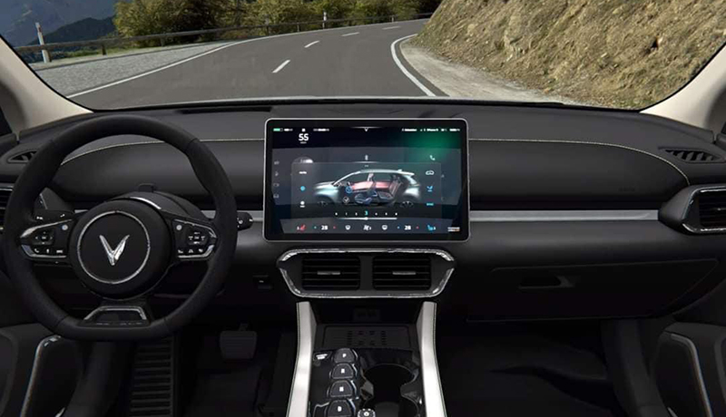
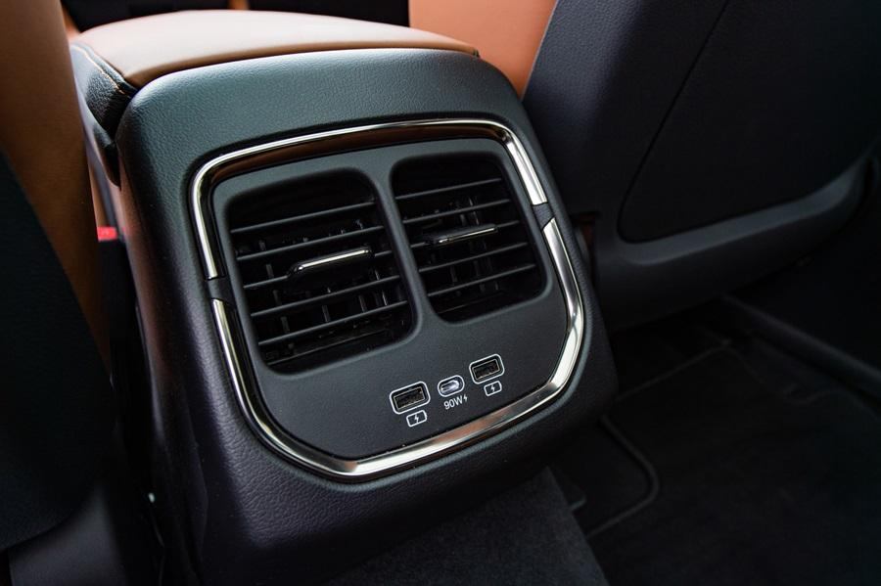
HỆ THỐNG ĐIỀU HÒA
VF 8 trang bị hệ thống điều hòa tự động 2 vùng độc lập
Chức năng kiểm soát chất lượng không khí
Chức năng ion hóa không khí (Plus)
Lọc không khí cabin: lọc bụi siêu mịn Combi 1.0
Chức năng làm tan sương/ tan băng
Cửa gió điều hòa cho hàng ghế thứ 2

Slide 20

TRỢ LÝ ẢO VIVI
Được phát triển bởi VinBigData – công ty công nghệ thuộc tập đoàn Vingroup
Sử dụng ra lệnh bằng giọng nói thông qua câu lệnh "Hey VinFast" để điều khiển các tính năng của xe: điều hòa, cửa kính, gửi tin nhắn, gọi điện…
Thư viện sách nói, FPT Play…

Slide 21
AN TOÀN & AN NINH

Slide 22
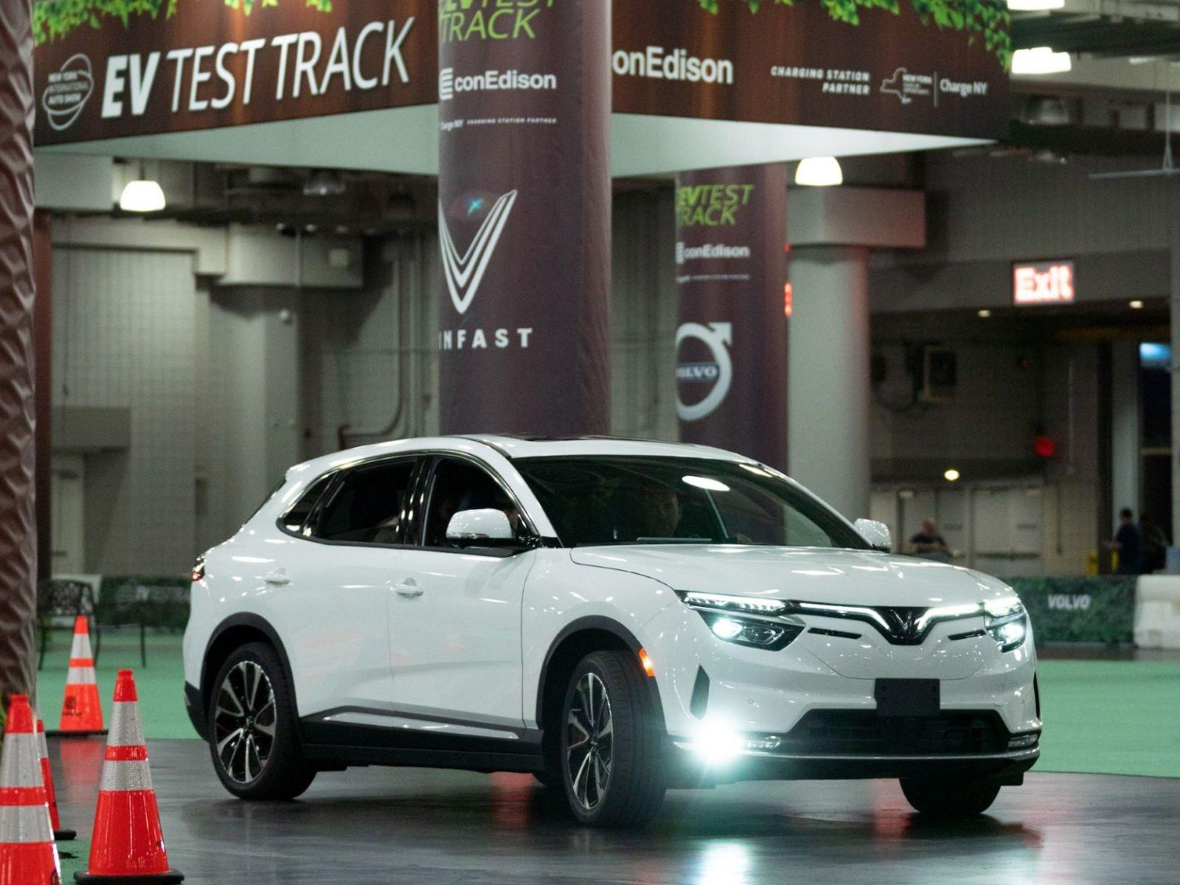
HỆ THỐNG PHANH & AN TOÀN
VF 8 trang bị hệ thống phanh trước & sau: đĩa thông gió
AutoHold: Tự động giữ phanh
ABS: chống bó cứng phanh
BA: hỗ trợ phanh khẩn cấp
EBD: phân phối lực phanh điện tử
ESC: cân bằng điện tử
TCS: kiểm soát lực kéo
HSA: hỗ trợ khởi hành ngang dốc
ROM: chức năng chống lật
ESS: đèn báo phanh khẩn cấp
dTPMS: giám sát áp suất lốp – trực tiếp

Slide 23
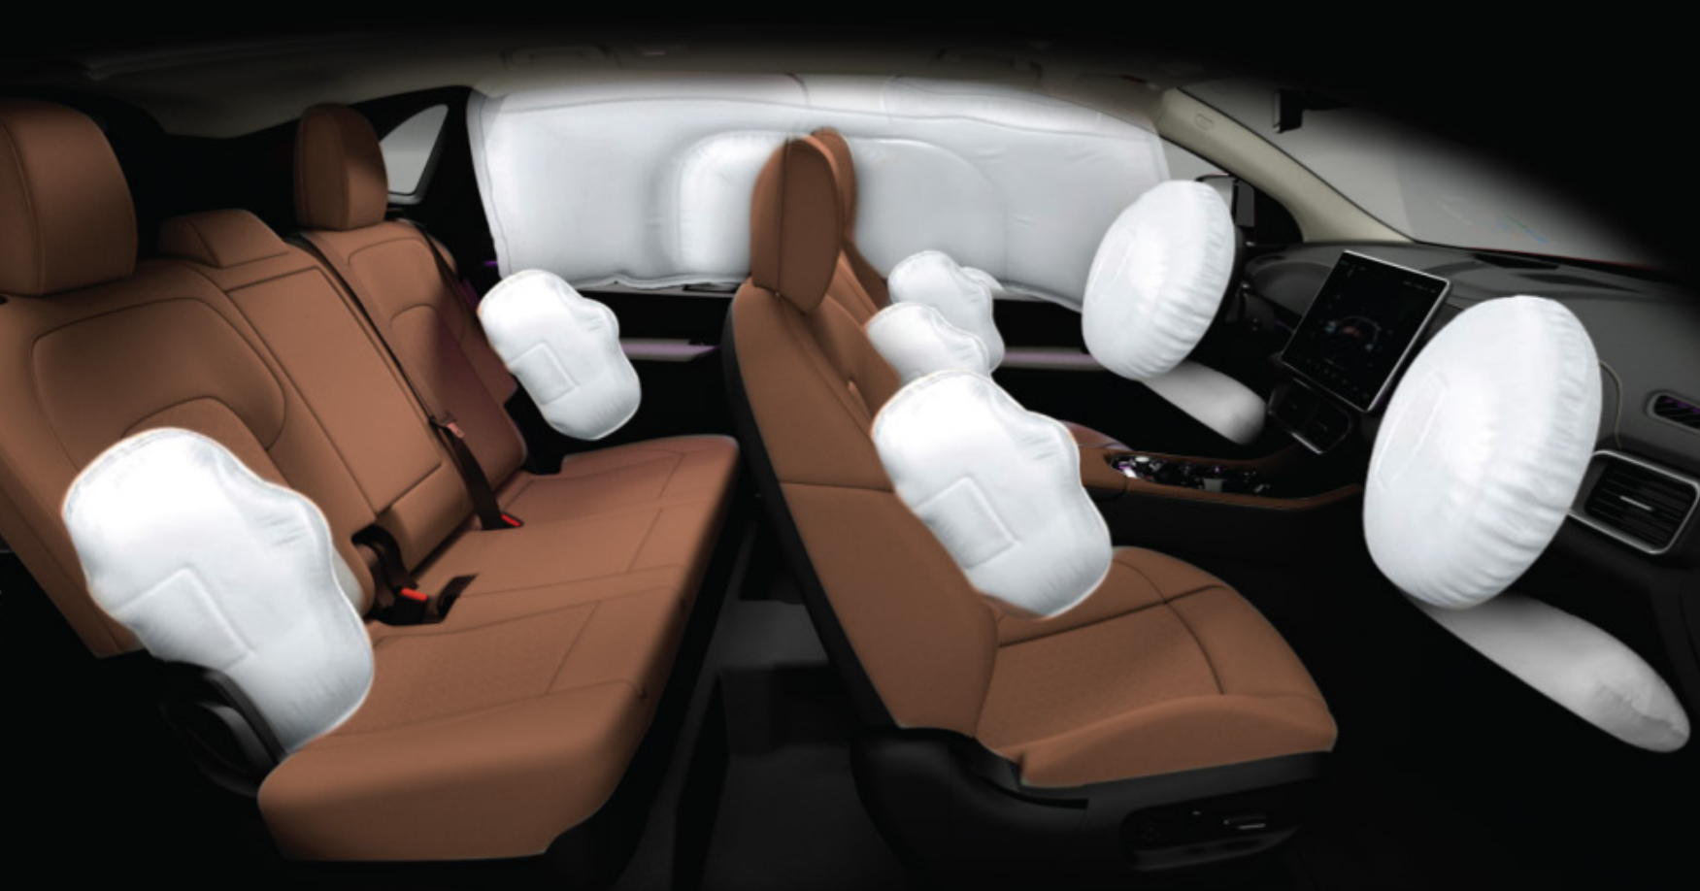
HỆ THỐNG TÚI KHÍ
VF 8 Plus được trang bị 11 túi khí
VF 8 Eco được trang bị 10 túi khí
Túi khí cho người lái và hành khách phía trước: 02
Túi khí rèm: 02
Túi khí bên hông hàng ghế trước: 02
Túi khí bên hông hàng ghế sau: 02
Túi khí đầu gối hàng ghế trước: 02
Túi khí trung tâm hàng ghế trước: 01 (Plus)

Slide 24
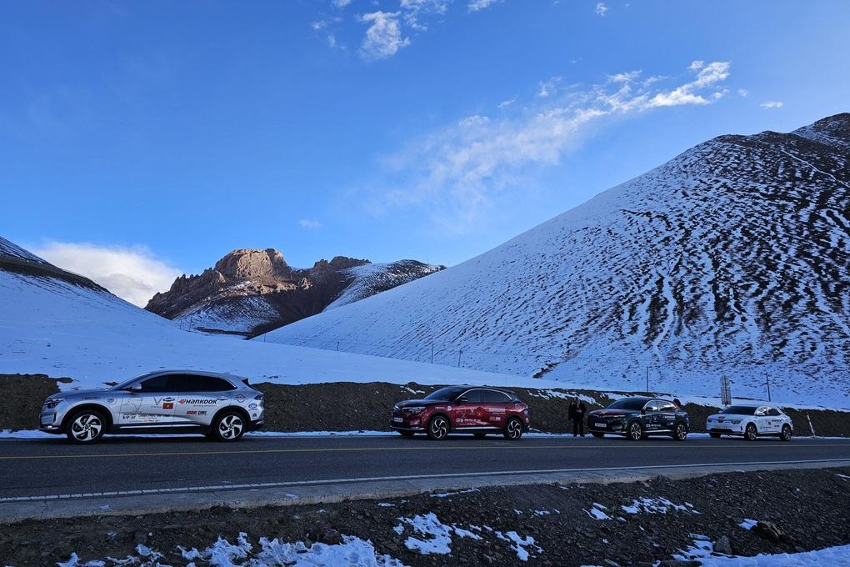
HỆ THỐNG HỖ TRỢ LÁI NÂNG CAO (ADAS)
VF 8 Eco
Giám sát hành trình cơ bản (Cruise Control)
Cảnh báo điểm mù
Hỗ trợ đỗ xe phía sau
Hỗ trợ đỗ xe phía trước
Hệ thống camera 360° giám sát xung quanh
VF 8 Plus
Hỗ trợ di chuyển khi ùn tắc (Level 2)
Hỗ trợ lái trên đường cao tốc (Level 2)
Cảnh báo chệch làn
Hỗ trợ giữ làn
Hỗ trợ giữ làn khẩn cấp
Kiểm soát đi giữa làn
Điều chỉnh tốc độ thông minh
Nhận biết biển báo giao thông
Cảnh báo va chạm phía trước
Cảnh báo điểm mù
Cảnh báo mở cửa
Giám sát hành trình thích ứng
Phanh tự động khẩn cấp trước
Cảnh báo phương tiện cắt ngang phía sau
Hỗ trợ đỗ xe phía trước
Hỗ trợ đỗ xe phía sau
Hệ thống camera 360° giám sát xung quanh
Hệ thống giám sát lái xe

Slide 25
CÁC TÍNH NĂNG THÔNG MINH
Các tính năng kết nối với xe từ xa qua app: Mở cửa xe từ xa, điều khiển điều hoà từ xa, tra cứu trạm sạc, định vị xe,…
Chế độ người lạ: Chế độ này sẽ tắt một số tính năng nhất định của hệ thống nhằm hạn chế tối đa những tình huống ngoài ý muốn hoặc bảo vệ thông tin cá nhân.
Chế độ thú cưng: Tính năng này cho phép để vật nuôi không có người trông coi trong xe bằng cách tạo và duy trì môi trường thoải mái
Chế độ cắm trại: Chế độ này giúp người dùng tận hưởng cảm giác thoải mái trong một không gian rộng rãi với hàng loạt các tính năng giải trí như nghe nhạc, lướt web, xem phim…
Chế độ rửa xe (Plus): Tự động để phương tiện về số N khi thực hiện rửa xe tự động, đồng thời đóng tất cả các cửa sổ, khóa nắp cổng sạc và vô hiệu hóa gạt nước rửa kính.

